Slide 1

CNTRL+V - CARTEIRA DE VACINAÇÃO DIGITAL
APRESENTAÇÃO DE TCC - 2021
Desenvolvimento de Sistemas

Slide 2
CNTRL+V - CARTEIRA DE VACINAÇÃO DIGITAL
ESCOLA TÉCNICA PROFESSOR CARMINE BIAGIO TUNDISI
Autores:
Alexandre Machado de Oliveira
Camille Pedro Bueno
Murilo Moraes Gomes
Orientador:
Sergio Montagner

Slide 3
Introdução
ESCOLA TÉCNICA PROFESSOR CARMINE BIAGIO TUNDISI
Formação Técnica em Desenvolvimento de Sistemas.
Edward Jenner (1749-1823), fez o estudo da varíola bovina;
Louis Pasteur (1822-1895), desenvolveu vacinas em decorrência da cólera aviária, com o estudo de Edward (novas vacinas foram estudadas e desenvolvidas desde então);
Analisando a carteira de vacinação física, comenta-se, a respeito das problemáticas:
O desgaste da carteira de vacinação física;
O envelhecimento do papel;
A chance de perda;
Os atrasos de vacinas por esquecimento;

Slide 4
Introdução
ESCOLA TÉCNICA PROFESSOR CARMINE BIAGIO TUNDISI
A falta de informações referentes à vacina a ser tomada (faixa etária, dosagem, importância);
Com a Pandemia da COVID-19, a necessidade de um sistema de vacinação eficaz aumentou;
Notando essas faltas, foi pensada a ideia de desenvolver um aplicativo de carteira de vacinação digital.

Slide 5
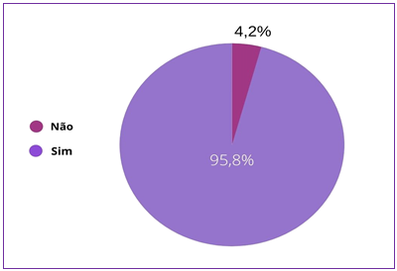
Justificativa
ESCOLA TÉCNICA PROFESSOR CARMINE BIAGIO TUNDISI
Dar fim às problemáticas da carteira de vacinação física;
Principais problemáticas;
Demonstrar os dados obtidos da pesquisa:
→Você baixaria em seu celular um aplicativo de carteira de vacinação?
Figura 1: Gráfico obtido com o formulário google.
Fonte: Autoria própria, 2021.
26 respostas.

Slide 6

Justificativa
ESCOLA TÉCNICA PROFESSOR CARMINE BIAGIO TUNDISI
95,8% faria uso da aplicação;
Nota-se a alta relevância do tema os dados obtidos;
Visa a administração e praticidade;
Facilitar a vida da população;
Controle de vacinas para milhões de brasileiros:
Figura 2: Estimativas da População 2021.
213,8
Fonte: IBGE, 2021.

Slide 7
Justificativa
ESCOLA TÉCNICA PROFESSOR CARMINE BIAGIO TUNDISI
Maior necessidade com na presença da pandemia;
População vacinada contra o Covid-19;
Assunto diário;
Administração das vacinas tomadas pelo cidadão;
Disponibilizar informações referentes às vacinas distribuídas:
Nome;
Dosagens;
Faixa etária;

Slide 8
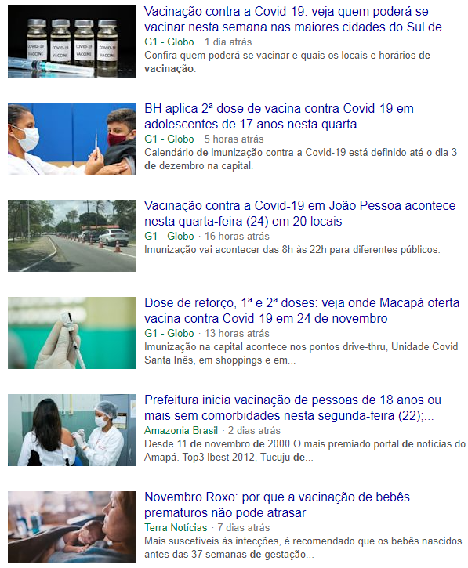
Justificativa
ESCOLA TÉCNICA PROFESSOR CARMINE BIAGIO TUNDISI
Figura 3: Demanda noticiária.
Alto índice de vacinação no país;
Maior interesse da população;
Fonte: G1 Globo, 2021.
Fonte: Yahoo Notícias, 2021.

Slide 9
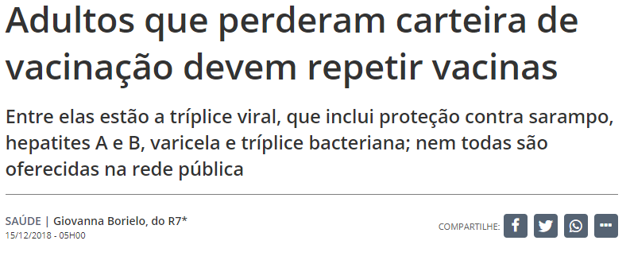
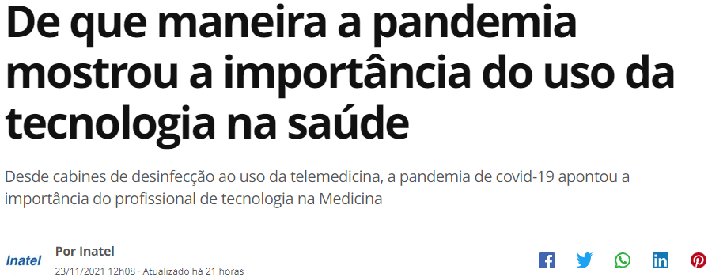
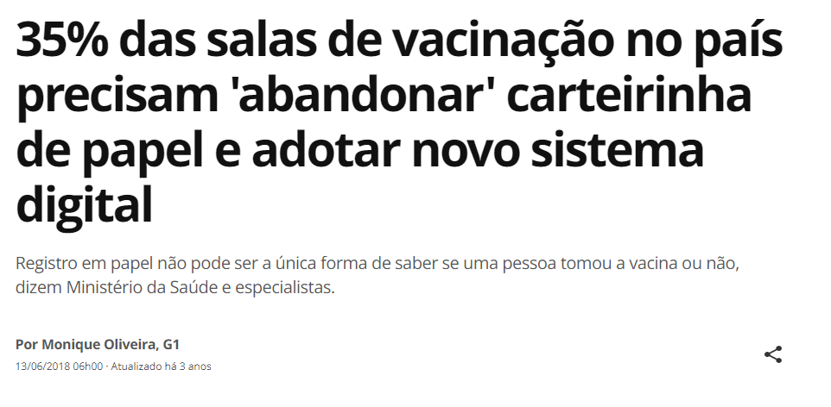
Justificativa
ESCOLA TÉCNICA PROFESSOR CARMINE BIAGIO TUNDISI
Figura 4: Obrigatoriedade de vacinação.
Figura 5: Notícia da tecnologia.
Figura 6: Condições físicas precárias.
Fonte: Portal R7, 2021.
Fonte: Inatel, 2021.
Fonte: G1 Globo, 2021.
Baixa infraestrutura;
Importância da tecnologia;
Necessidade de gerenciamento;

Slide 10
Objetivos
ESCOLA TÉCNICA PROFESSOR CARMINE BIAGIO TUNDISI
Objetivos gerais:
Desenvolvimento do aplicativo Carteira de Vacinação Digital;
Evidenciar a necessidade das funcionalidades.
Objetivos específicos:
Apresentação da importância do aplicativo no cotidiano;
Disponibilizar informações sobre as vacinas;
Administração de vacinas.

Slide 11






Objetivos
ESCOLA TÉCNICA PROFESSOR CARMINE BIAGIO TUNDISI
Usuário
Cadastra seus dados no aplicativo
Gerenciamento de dados
Dependentes
Alerta de Vacinação
Postos de vacinação
Campanha de Vacinação

Slide 12
Metodologia
ESCOLA TÉCNICA PROFESSOR CARMINE BIAGIO TUNDISI
Técnica de programação:
Desenvolvimento através das linguagens de programação: CSS e JavaScript;
Foi usado o React Native, uma biblioteca de JavaScript para criar aplicativos de forma nativa;
Utilização do Expo para visualização do aplicativo no celular;
Programado no Visual Studio Code;
Design feito no Adobe Photoshop e no Canvas.

Slide 13
Resultados esperados
ESCOLA TÉCNICA PROFESSOR CARMINE BIAGIO TUNDISI
Informações das vacinas disponibilizadas;
Inserção das vacinas do usuário;
Diminuição da utilização da carteirinha física;
Prevenção de possíveis prejuízos: (perda, atraso, falta de informação, e falta de administração);
Incentivo à vacinação;
Combate à COVID-19;

Slide 14
Conclusão
ESCOLA TÉCNICA PROFESSOR CARMINE BIAGIO TUNDISI
A tecnologia está evoluindo exponencialmente;
A epidemia da Febre Amarela (2018-2019) e a pandemia do COVID-19 (2020-2021) contribuíram para a relevância do tema;
O aplicativo desenvolvido atendeu as expectativas gerando resultados satisfatórios:
A administração de vacinas;
O controle de terceiros às mesmas;
A localização de unidades de saúde;
Possui uma estrutura de fácil acesso e compreensão;
A alerta da campanha de vacinação e a alerta de notificação quanto à vacina serão levadas adiante em um projeto futuro;
Práticas específicas na programação.

Slide 15
Referências Bibliográficas
ESCOLA TÉCNICA PROFESSOR CARMINE BIAGIO TUNDISI
População, total. UNITED NATIONS WORLD POPULATION PROSPECTS. Disponível em: <https://data.worldbank.org/country/brazil?locale=pt>. Acesso em 12 de nov. 2021.
MAHERZ, Saksa. Como Fazer Uma Conclusão De Um Trabalho Acadêmico Exemplos. Disponível em: <https://elexemplos.com/2020/08/como-fazer-uma-conclusao-de-um-trabalho-academico-exemplos.html>. Acesso em 15 de nov. 2021.
IBGE. População do Brasil. População brasileira às 16:15:38 de 15/11/2021. Disponível em: <https://www.ibge.gov.br/apps/populacao/projecao/box_popclock.php>. Acesso em 15 de nov. 2021.
Pesquisa. Técnicas de pesquisa. Disponível em: <http://www.cpscetec.com.br/adistancia/pesquisa/aula2.htm>. Acesso em 16 de nov. 2021.
BORIELO, Giovanna. Adultos que perderam carteira de vacinação devem repetir vacinas. Disponível em: <https://noticias.r7.com/saude/adultos-que-perderam-carteira-de-vacinacao-devem-repetir-vacinas-15122018>. Acesso em 10 de nov. 2021.
SANTOS DOS SARDINHA, Helivania. Vacinas. Disponível em: <https://www.biologianet.com/saude-bem-estar/vacinas.htm>. Acesso em 25 de jul. 2021.

Slide 16
CNTRL+V - CARTEIRA DE VACINAÇÃO DIGITAL
APRESENTAÇÃO DE TCC - 2021
Desenvolvimento de Sistemas

